Slide 2
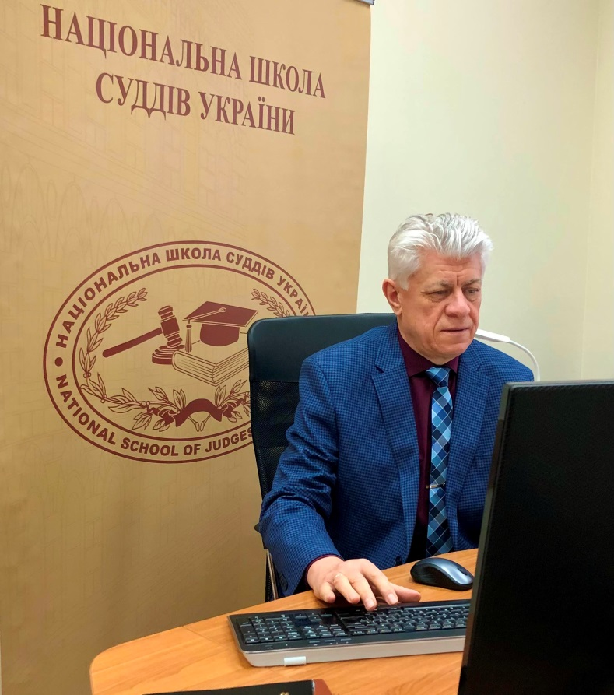
Комплексна програма підготовки
співробітників Служби судової охорони–
компонент стратегічного розвитку
Володимир Мазурок
Проректор
Національної школи суддів України
Онлайн/офлайн–
круглий стіл для співробітників
Служби судової охорони
Функціонування
Служби судової охорони
в системі правосуддя України
Київ – Чернігів
12 березня 2021 року

Slide 3
НШСУ
забезпечує підготовку висококваліфікованих кадрів для системи правосуддя та здійснює науково–дослідну діяльність
ССО
є державним органом у системі правосуддя для забезпечення охорони та підтримання громадського порядку в судах

Slide 4
Завдання
спеціальну підготовку кандидатів на посаду судді
підготовку суддів, зокрема,
обраних на адміністративні посади в судах
періодичне навчання суддів
з метою підвищення рівня їхньої кваліфікації
проведення курсів навчання, визначених кваліфікаційним або дисциплінарним органом, для підвищення кваліфікації суддів, які тимчасово відсторонені від здійснення правосуддя
підготовку працівників апаратів судів
та підвищення рівня їхньої кваліфікації

Slide 5
проведення наукових досліджень з питань удосконалення судового устрою, статусу суддів і судочинства
вивчення міжнародного досвіду організації та діяльності судів
науково–методичне забезпечення діяльності судів, Вищої кваліфікаційної комісії суддів України та Вищої ради правосуддя

Slide 6
Структура
Ректор
Проректор з науково-дослідної роботи та науково-методичної роботи
Проректор з підготовки кадрів для системи правосуддя
Проректор по забезпеченню організаційної діяльності
Керівник апарату
Notes:
Порядок підготовки співробітників ССО від 28.02.20

Slide 7
Ректор
відділи
- наукових досліджень проблем судочинства та науково-методичного забезпечення суддівської освіти
- науково-методичного забезпечення діяльності судів та органів суддівського врядування
- міжнародного співробітництва
- науково-методичного супроводження психологічної підготовки суддів
- тестологічний центр
-регіональні відділення
Проректор по забезпеченню організаційної діяльності
відділи
- підготовки викладачів (тренерів)
- спеціальної підготовки кандидатів на посаду судді
- бухгалтерського обліку та планової діяльності
- по роботі з персоналом
- юридичний відділ
-регіональні відділення
Проректор з підготовки кадрів для системи правосуддя
- відділи
- підготовки суддів
- працівників апаратів судів
- регіональні відділення
Керівник апарату
відділи
-документального забезпечення та контролю
-адміністративно–господарського забезпечення
-інформаційних технологій
-регіональні відділення
Проректор з науково-дослідної роботи та науково-методичної роботи
Notes:
Порядок підготовки співробітників ССО від 28.02.20

Slide 8
Унормування співпраці
освіти й охорони судівництва
Національна школа суддів України та Служба судової охорони у 2019 році розпочали плідну співпрацю для професійної підготовки співробітників Служби судової охорони.
У 2020 році відповідно до положень чинного законодавства Національна школа суддів України та Служба судової охорони визначили основні напрямки спільної роботи щодо виконання взаємопов’язаних функцій і завдань у Меморандумі про співпрацю.
Головними цілями Меморандуму визначено поєднання зусиль сторін, спрямованих на:
підвищення професійного рівня співробітників Служби судової охорони, суддів і працівників апарату судів
формування пропозицій щодо удосконалення нормативної бази у сфері забезпечення охорони органів та установ системи правосуддя
забезпечення безпеки учасників судового процесу й особистої безпеки суддів

Slide 9
Підготовка у 2020 році
483 співробітники та співробітниці Служби
Проведено 30 занять
8 семінарів–практикумів
14
вебінарів
2 круглих столи
6 дистанційних відеозанять, які співробітники Служби активно використовують для підвищення рівня кваліфікації

Slide 10
СТРАТЕГІЯ РОЗВИТКУ
СУДДІВСЬКОЇ ОСВІТИ В УКРАЇНІ
на 2021-2025 роки
Розробка комплексної програми
підготовки співробітників Служби судової охорони
визначення потреб у підготовці співробітників Служби судової охорони
упровадження локального регулювання змісту та організації підготовки працівників Служби судової охорони
розробку курсів для підготовки співробітників Служби судової охорони
підготовку тренерів(викладачів) для вишколу співробітників Служби судової охорони

Slide 11
План підготовки на 2021 рік
Ректор Національної школи судді України затвердив план підготовки співробітників на 2021 рік, який погоджено зі Службою судової охорони
Планом передбачено
проведення протягом року більше 100 занять
У період карантину проводяться
онлай і офлайн–заняття

Slide 12
Процес Підготовки
Організація
Зворотний зв’язок зі слухачами
Планування
Проведення підготовки
Облік і контроль

Slide 13
Організація
Відповідно до п. 1.5. Порядку підготовки співробітників Служби судової охорони відділ спеціальної підготовки кандидатів на посаду судді та регіональні відділення Національної школи суддів України займаються організацією та проведенням підготовки співробітників ССО
Відділ СП
співробітників центрального органу управління та начальників територіальних управлінь Служби судової охорони та їхніх заступників
Дніпровське РВ
Дніпро
Кропивницький
Запоріжжя
(області)
Львівське РВ
Одеське РВ
Харківське РВ
Львів
Рівне
Луцьк
Ужгород
Івано–Франківськ (області)
Одеса
Миколаїв
Херсон (області)
Донецьк
Луганськ
Полтава
Суми
Харків
(області)
місто Київ
Київська область
Вінниця
Житомир
Черкаси
Чернігів
(області)
Чернівецьке РВ
Чернівці Тернопіль Хмельницький
(області)
Підготовка співробітників Служби судової охорони може бути організована та проведена спільно різними структурними підрозділами Національної школи суддів України

Slide 14
Формування груп слухачів
Співробітники центрального органу управління та начальників територіальних управлінь Служби судової охорони та їхніх заступників
Керівники структурних підрозділів територіальних управлінь Служби судової охорони та їхніх заступників
інші співробітники територіальних управлінь Служби судової охорони
За клопотанням
Служби судової охорони в разі потреби групи
слухачів можуть формуватись з різних категорій її (Служби) співробітників

Slide 15
Періодичність і тривалість підготовки
Програми, періодичність і тривалість формуються відповідно до
планів Підготовки співробітників Служби судової охорони

Slide 16
Форми занять
Очна (офлайн) підготовка
Дистанційна підготовка
Онлайн підготовка, зокрема, за допомогою програми Zoom

Slide 17
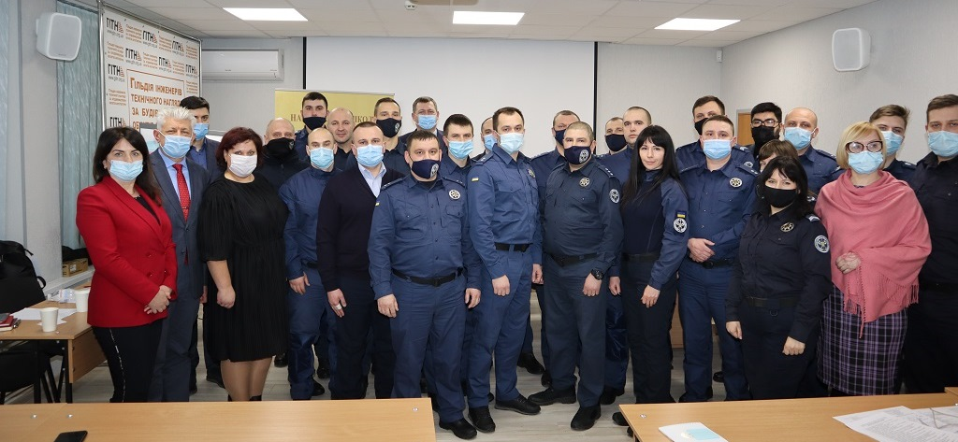
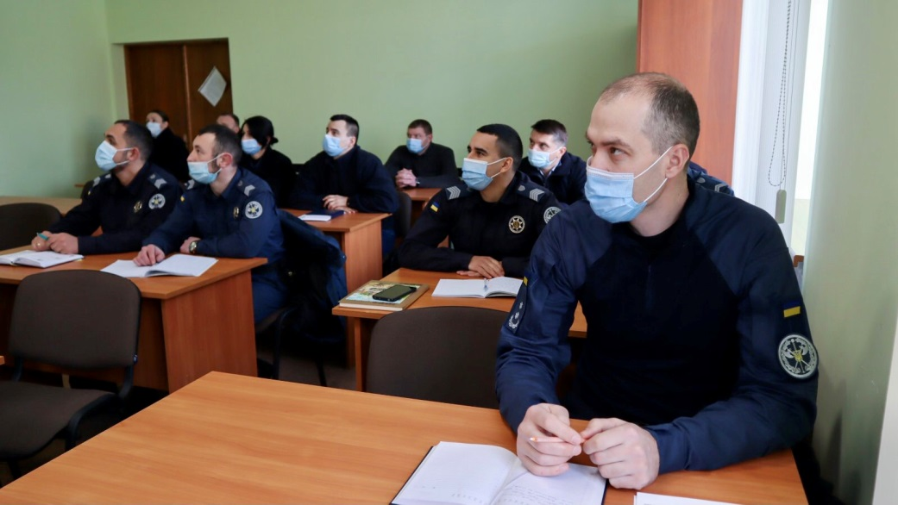
Підготовка у 2021 році
190 співробітників і співробітниць
2 онлайн–семінари–практикуми
“Ефективна комунікація у професійній діяльності” –
Київ, Дніпро
тренінг “Побудова ефективної команди” – Київ
3 онлайн–круглі столи
“Функціонування Служби судової охорони в системі правосуддя України” – Черкаси, Суми, Полтава
5 онлайн–семінарів
“Судова система України, законодавство про судоустрій і статус суддів” – Львів, Тернопіль, Івано–Франківськ, Рівне

Slide 18
Підготовка в березні
2 онлайн–круглі столи
“Функціонування Служби судової охорони в системі правосуддя України” –
Рівне, Чернігів
3 тренінги “Побудова ефективної команди” –
Чернігів, Луцьк, Черкаси
онлайн–семінар–практикум
“Ефективна комунікація у професійній діяльності” – Харків
5 онлайн–семінарів
“Судова система України, законодавство про судоустрій і статус суддів” – Дружківка, Хмельницький
Онлайн–семінар “Запобігання та протидія корупції: окремі аспекти законодавства України. Особливості електронного декларування” – Харків

Slide 19
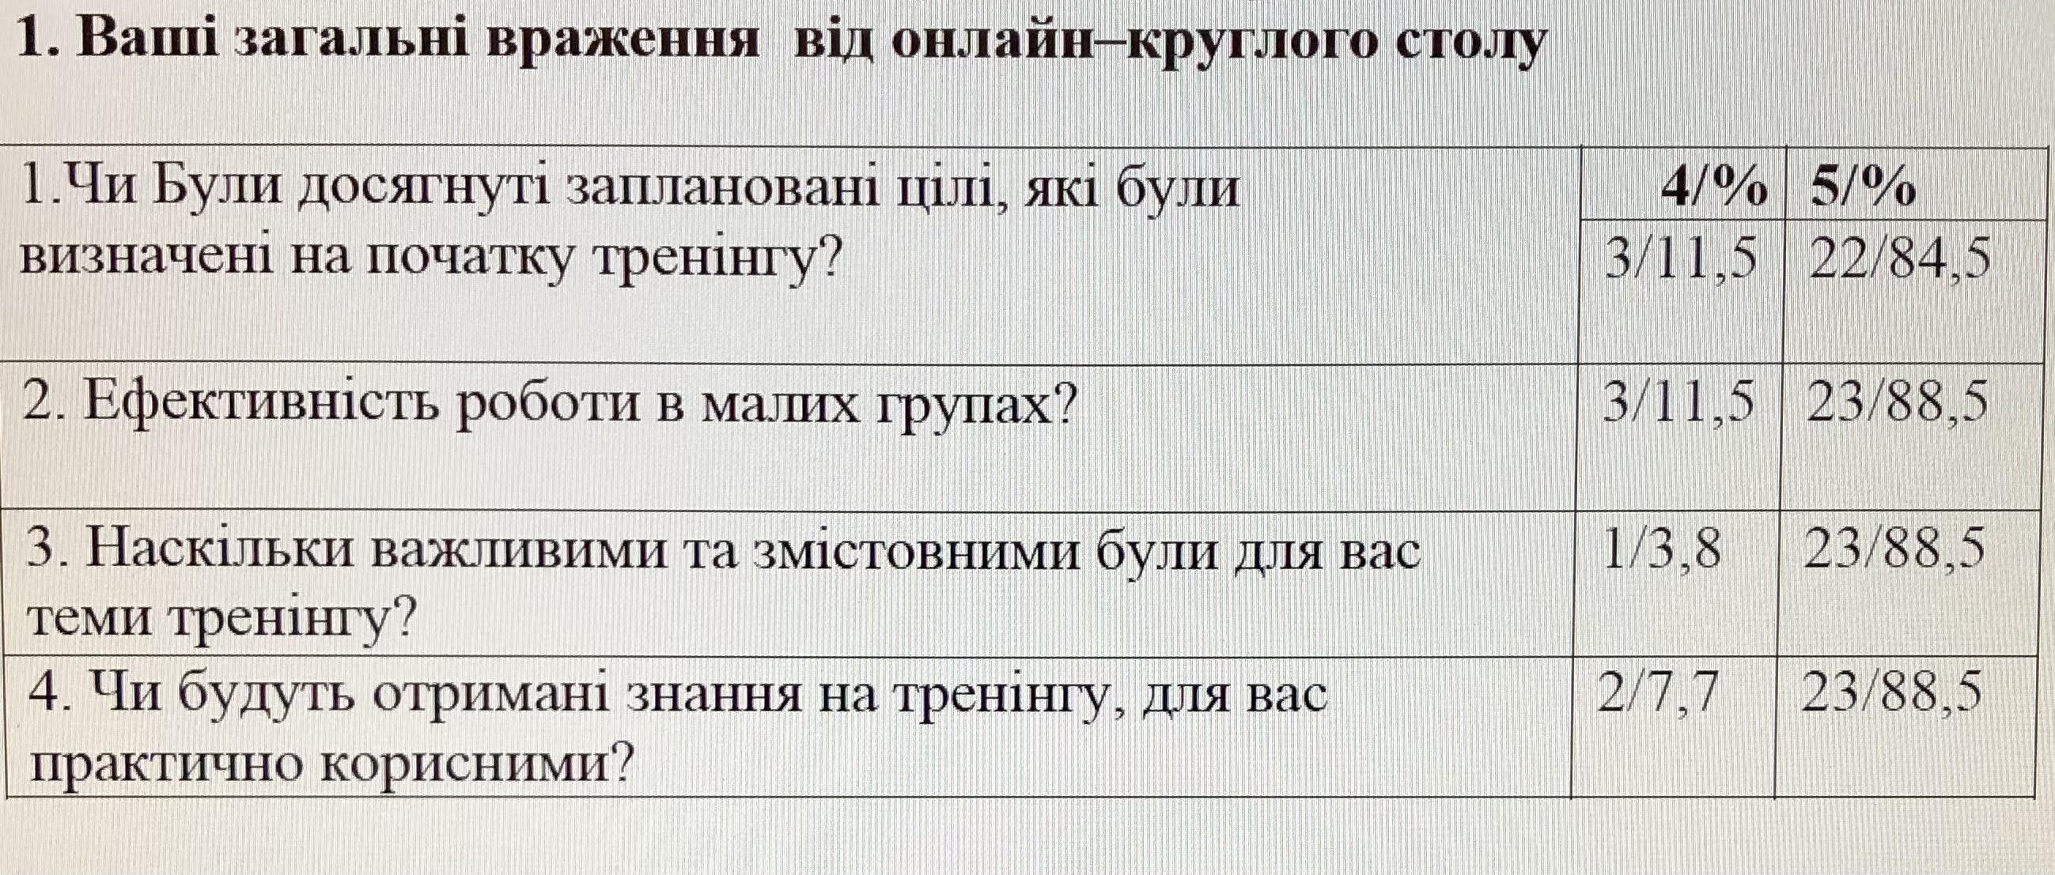
Аналіз анкет зворотного зв’язку
Для онлайн–занять особливо актуальним і важливим джерелом інформації для Національної школи суддів України є анонімне анкетування за п’ятибальною шкалою, де 5 балів є найвищою оцінкою, а 1 бал – найнижчою.
За результатами аналізу анкет отримується інформація про ефективність обраних методів проведення занять, ступінь задоволеності його учасників процесом і результатами роботи протягом заняття, а також ступінь досягнення поставленої мети.

Slide 20
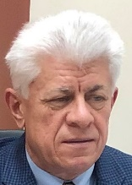
Щиро подякував
за увагу!

